Slide 1
«Оптимизация процесса организации эвакуации при пожаре».
Команда проекта
Скляр И.Э. Воробьева Т.В. Ефименко С.О.
2021г.

Slide 3
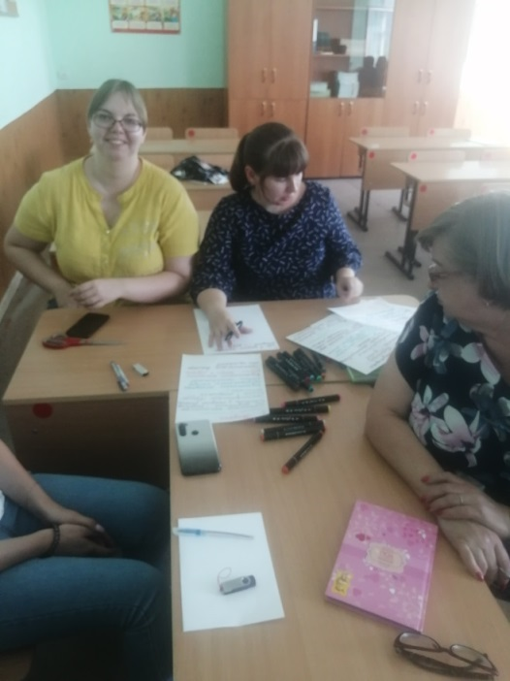
Команда проекта
Воробьева Т.В. – учитель начальных классов
Скляр. И.Э. – заместитель директора по УВР
Ефименко С.О. – учитель начальных классов
Бессонова И.В. – учитель начальных классов

Slide 4
Карта текущего состояния процесса
«Оптимизация процесса организации эвакуации при пожаре детей».
1. Звук пожарной сирены.
Дети пугаются.
Учитель объясняет детям, что это оповещение о пожаре.
(1 мин.)
2. Паника.
Учитель успокаивает детей, собирает их около себя.
( 30 сек)
3. Сбор около учителя в классе.
Учитель объясняет детям, как и в каком направлении нужно передвигаться до пожарной лестницы.
(1 мин. )
4. Спуск по пожарной лестнице.
Учитель объясняет детям, что спускаться парами,, держась за перила.
(1 мин.)
ВПП (время протекания процесса)
10 минут
5. Одевание детей на улице.
Учитель объясняет детям, что необходимо одеться, помогает им.
(3 мин..)
6. Сбор во дворе школы около учителя.
Дети строятся парами .
Учитель объясняет им о необходимости держаться вместе около взрослого.
(2 мин. 30 сек.)
7. Ожидание пожарной бригады.
Учитель объясняет детям о необходимости ожидания приезда пожарной бригады и разрешения пожарной ситуации (тушение пожара, ликвидация очага возгорания.
(1 мин.)
1. Учитель тратит лишнее время на объяснения, успокаивание и собирание детей.
2. Отсутствие визуализации действий детей.
3. Ребенок может отвлечься и прослушать (не понять) последовательность выполнения действий.

Slide 5
Пирамида проблем
Отсутствие
визуализации
действий детей.
Ребенок может отвлечься и
прослушать (не понять)
последовательность выполнения
действий.
Учитель тратит лишнее время на объяснения,
успокаивание и собирание детей.

Slide 6
План мероприятий по устранению проблем
№ п/п | Основание (проблема) | Причины | Планируемые мероприятия | Документ, подтверждающий выполнение работы | Ф.И.О., должность ответственного исполнителя | Сроки
1. | Учитель тратит лишнее время на объяснения, успокаивание и собирание детей. | Незнание детей алгоритма эвакуации при пожаре. | Создание стенда с алгоритмом выполнения действий эвакуации при пожаре. | Наличие стенда с алгоритмом выполнения действий эвакуации при пожаре. | Воробьева Т.В. – руководитель мо. | 01.09.2021
2. | Ребенок несколько раз уточняет у учителя последовательность своих действий. | Ребенок может отвлечься и прослушать (не понять) последовательность выполнения действий. | Учитель проводит серию упражнений (для запоминания) по использованию стенда с алгоритмом эвакуации при пожаре. | Флаеры с символами, обозначающими последовательность действий детей по алгоритму во время эвакуации при пожаре. | Воробьева Т.В. – руководитель мо. Учителя начальных классов | 13.09.2021
3. | Отсутствие визуализации действий детей. | Ребенок не всегда запоминает информацию. | Изготовление флаеров с символами, обозначающими последовательность движения детей во время эвакуации при пожаре. | Флаеры с символами, обозначающими последовательность движения детей во время эвакуации при пожаре. | Учителя начальных классов | 15.09.2021-22.09.2021

Slide 7
Анализ проблем SW1H (Определение фокусной постановки проблемы)
Первоначальная постановка проблемы. Трата большого количества времени учителем на эвакуацию детей при пожаре.
1. What? (Что?) – Что происходит? Что вы видите? Паника детей. | 2. Where? (Где?) – Где происходит проблема? В классе.
3. When? (Когда?) – Когда происходит проблема? Во время оповещения звуковой сирены. | 4. Who? (Кто?) – Кто вовлечен в проблему? Команда, конкретный человек? Дети – учитель.
5. Which? (Какой?) – Какие условия/тенденции присутствуют? Отсутствие навигации и четкого алгоритма действий. | 6. How? (Как?) – Как это происходит и на сколько отличается от ожидаемого? Происходит – 10 мин. Ожидаемое – 6 мин. От оповещения сигналом до полной эвакуации детей.
Новая постановка проблемы. Проанализируйте данные от SW1H и перепишите постановку проблемы с учетом новой информации. 1+6+5+3+2+4. Паника детей при оповещении сигнала о пожаре, при эвакуации затрачивается 10 минут, ожидаемое время 6 минут, по причине отсутствия навигации и четкого алгоритма во время оповещения звуковой сирены в классе, в проблему вовлечены дети, учитель.

Slide 8
Достигнутые результаты
1. Звук пожарной сирены.
Дети пугаются.
Учитель объясняет детям, что это оповещение о пожаре.
(1 мин.)
3. Сбор около учителя в классе.
Учитель объясняет детям, как и в каком направлении нужно передвигаться до пожарной лестницы.
(1 мин. )
4. Спуск по пожарной лестнице.
(1 мин.)
5. Одевание детей на улице.
Учитель помогает детям одеться.
(2 мин.)
7. Ожидание пожарной бригады с воспитателем.
Воспитатель объясняет детям о необходимости ожидания приезда пожарной бригады и разрешения пожарной ситуации (тушение пожара, ликвидация очага возгорания.
(1 мин.)
ВПП (время протекания процесса)
6 минут
2. Паника.
Учитель успокаивает к детей, собирает их около себя.
( 30 сек)
6. Сбор во дворе школы около учителя.
Дети строятся парами .
Учитель объясняет им о необходимости держаться вместе около взрослого.
(2 мин. 30 сек.)
Использование инструментов бережливых технологий:
1. Стенд с алгоритмом выполнения действий эвакуации при пожаре.
2. Средства навигации и визуализации: маркеры, информационные указатели.

Slide 9
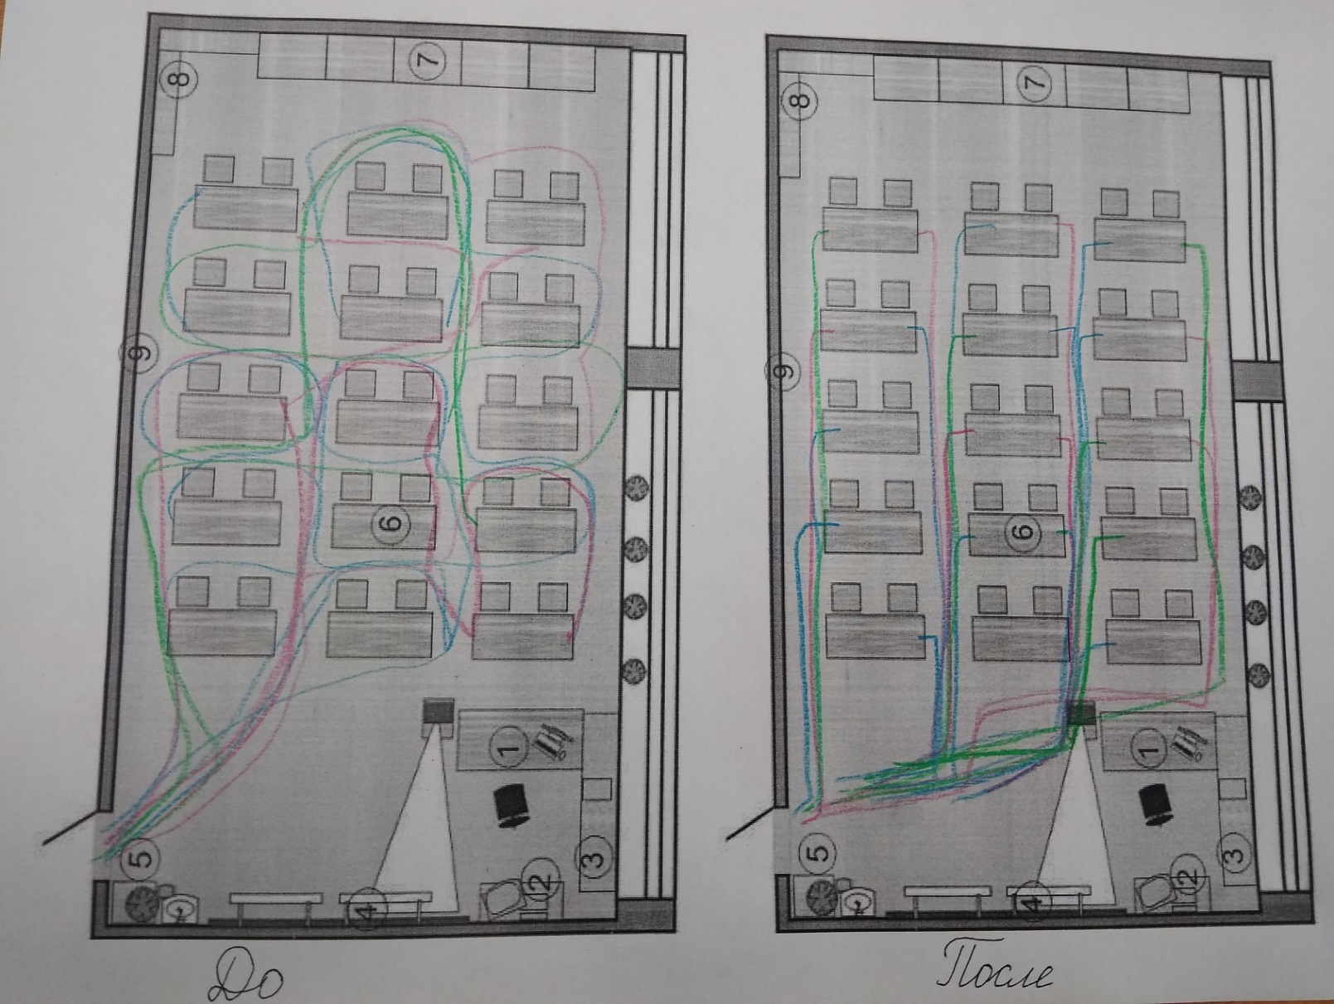
Достигнутые результаты
Диаграмма «Спагетти» «Оптимизация процесса организации эвакуации при пожаре детей»

Slide 10
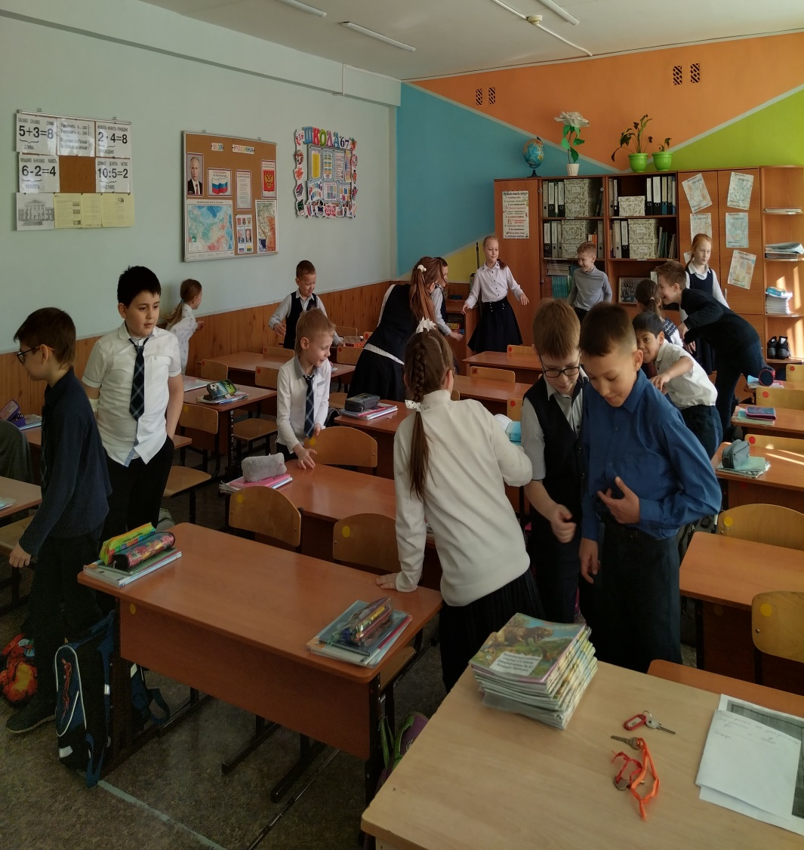
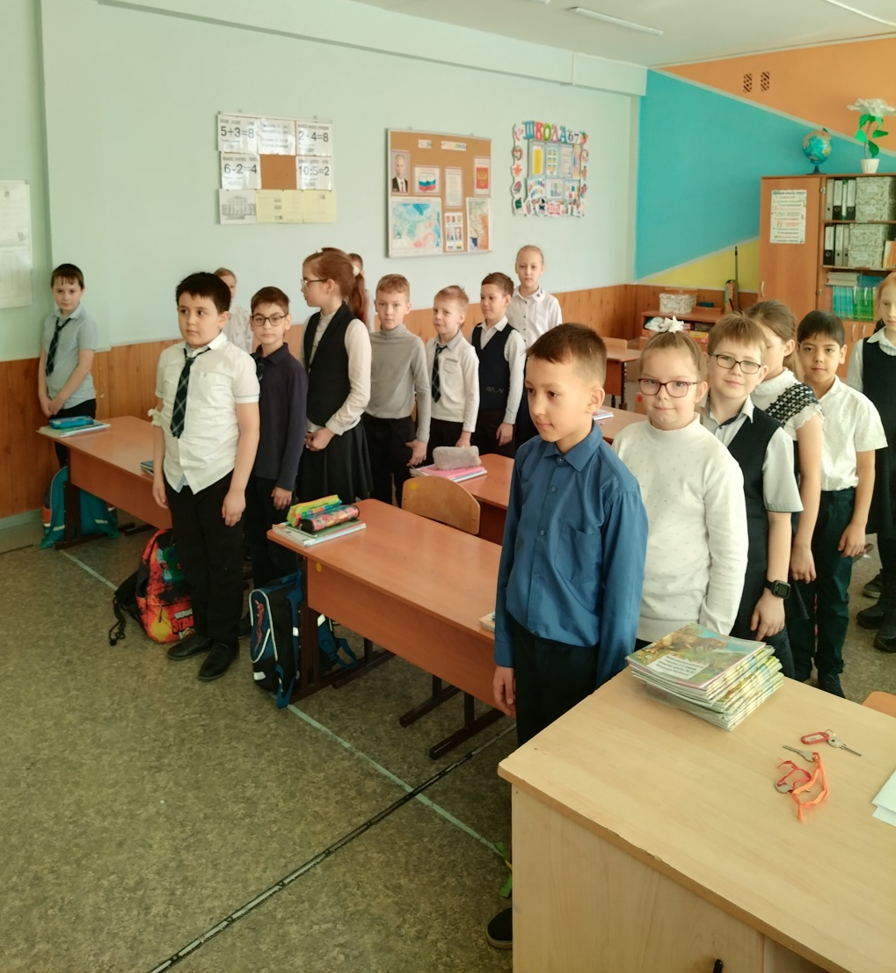
Визуализация «Было» – «Стало»

Slide 11
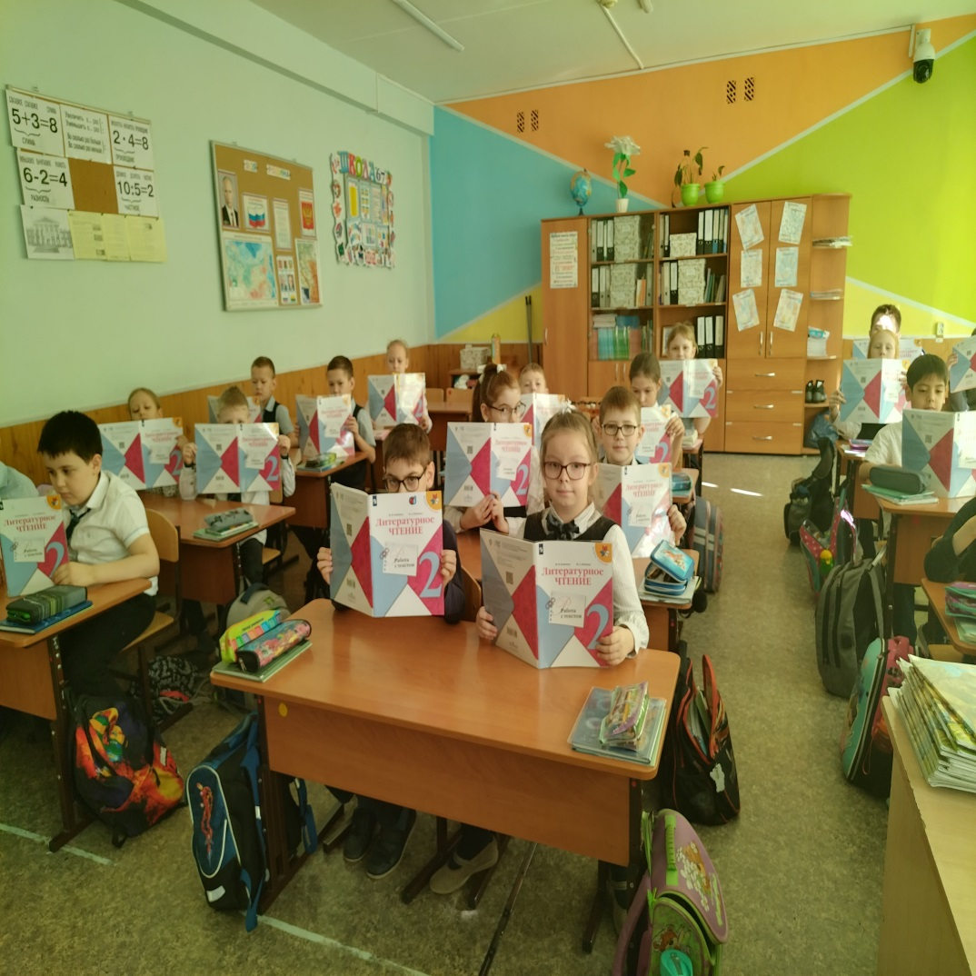
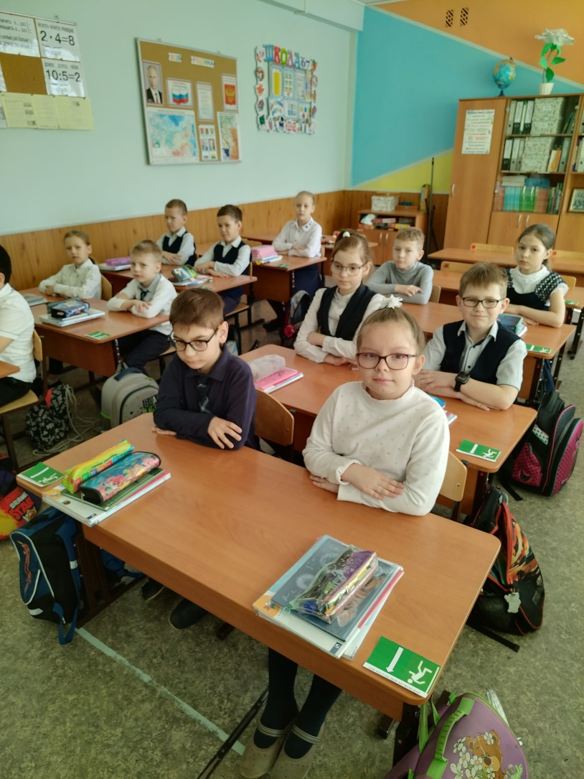
Визуализация «Было» – «Стало»

Slide 12
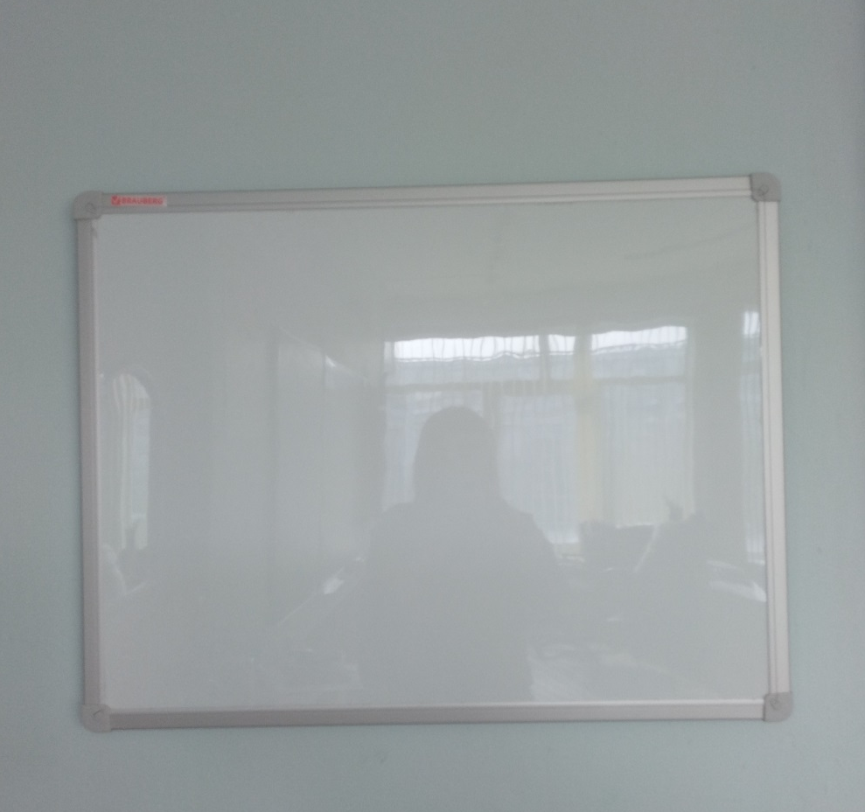
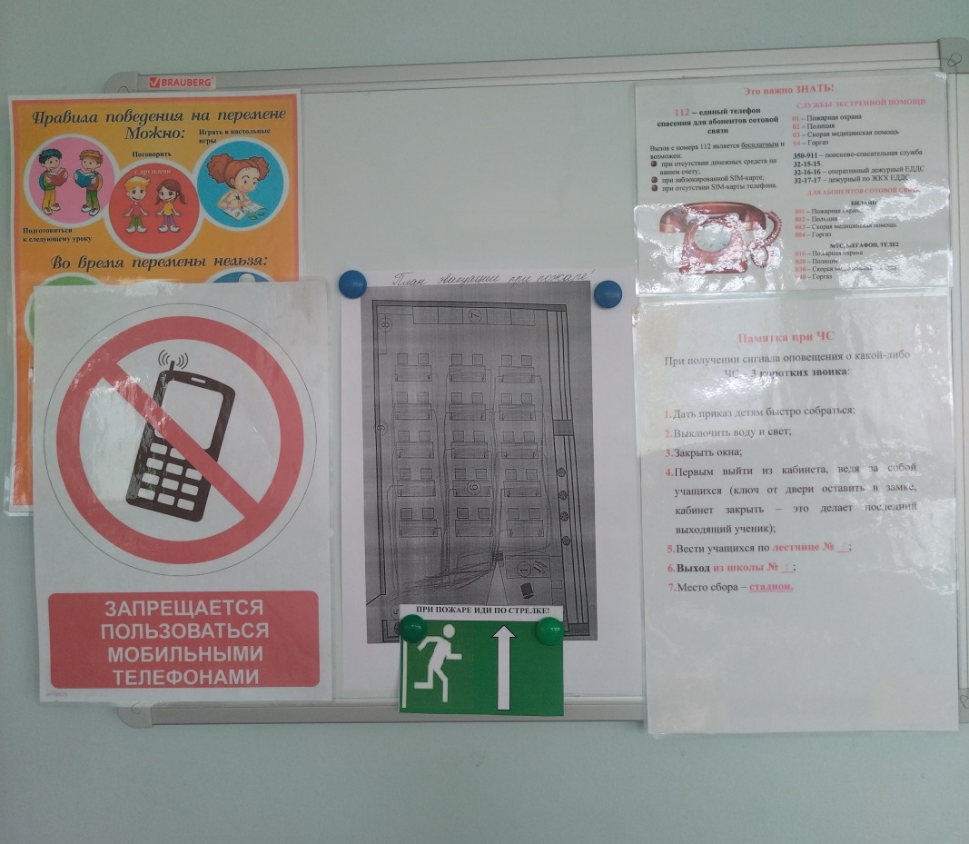
Визуализация «Было» – «Стало»

Slide 13
Визуализация «Было» – Стало»

Slide 14
Достигнутые результаты
Вопрос о безопасности школьников всегда находится на постоянном контроле. В связи, с резким увеличением в начальной школе количества детей, нами был создан проект, с целью оптимизации процесса организации. При реализации данного проекта была затронута внутришкольная проблема. Проект отвечает необходимым социальным задачам, которые важны не только для нашего образовательного учреждения, но и являются значимыми на уровне государства.

Slide 15
Результаты проекта.
Разработан стенд по эвакуации детей с алгоритмом выполнения действий эвакуации при пожаре. Индивидуальная карта.
2. Сокращение времени протекания процесса (ВПП) от момента оповещения о пожаре до полной эвакуации детей из помещения школы.
Было 10мин.
Стало 6мин.

Slide 16
Результаты проекта. Разработанные стандарты (СОК) по внедренным улучшениям
ПРИ ПОЖАРЕ ИДИ ПО СТРЕЛКЕ!

